Slide 1
Чупин Яков Иванович
Выполнила:
Соколова Наталья,
ученица 10б класса МАОУ Аромашевской СОШ им. Героя Советского Союза В. Д. Кармацкого
Руководитель:
Вдович С.

Slide 2
Дата рождения: 29 октября 1925
Место рождения: Тюменская область
Дата смерти: 30 апреля 1991 (65 лет)
Место смерти: Кировоград, Украинская ССР, СССР
Принадлежность: СССР
Род войск: Пулемётный расчёт
Звание: Старший сержант и майор
Сражения/войны: Великая Отечественная война

Slide 3
Яков Иванович Чупин — командир пулемётного отделения 1079-го стрелкового полка 312-й стрелковой дивизии, старший сержант.
(29.10.1925 — 30.04.1991)

Slide 4
Боевой путь
Яков Иванович Чупин
родился 29 октября 1925 года в крестьянской семье в с. Мизоново Жиляковского района Ишимского округа Уральской области (Ишимский район Тюменской области). Окончил 7 классов. Работал учетчиком в колхозе имени XVII партсъезда в своем селе.
Герб Ишимского района

Slide 5
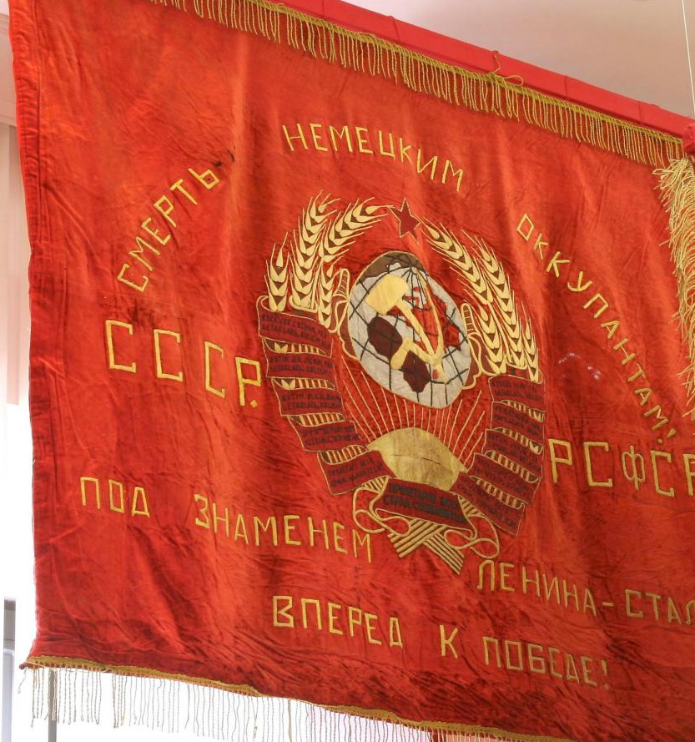
Боевой путь
Весной 1943 года, в неполные 18 лет, призван
Ишимским горвоенкоматом в армию. До этого
уже неоднократно получал отказ от военкома
на просьбу заменить в строю погибшего в бою
под Сталинградом брата Илью.
В запасном полку (г. Бердск Новосибирской
области) Яков Чупин получил специальность
пулемётчика.
В боях Великой Отечественной войны с осени
того же года. Боевое крещение получил 8 ноября
1943 года, был легко ранен. Через несколько
недель вернулся в свою часть, но в декабре вновь
был ранен. На этот раз тяжело и надолго лег в
госпиталь. На фронт вернулся только весной
1944 года. С этого времени до Победы воевал в
составе 1079-го стрелкового полка 312-й
стрелковой дивизии, командиром пулеметного
расчета. Член ВКП/КПСС с 1944 года.
Боевое знамя полка

Slide 6
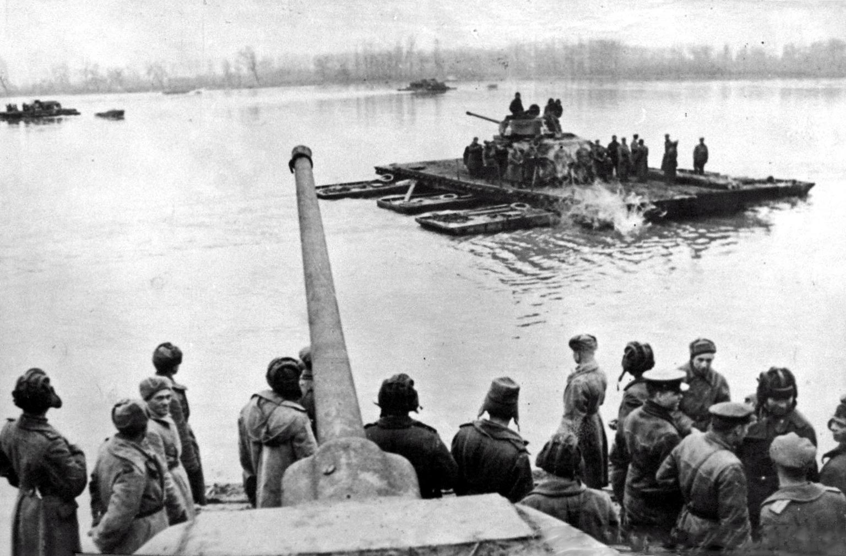
18 июля 1944 года при прорыве
вражеской обороны у населенного
пункта Гаруша на реке Турья
красноармеец Чупин со своим
расчетом из станкового пулемета
отбил 3 атаки противника, поразил 18
противников. 26 июля 1944 года был
награждён орденом Славы
3-й степени.
Боевой путь
Переправа. Фото 1944 г

Slide 7
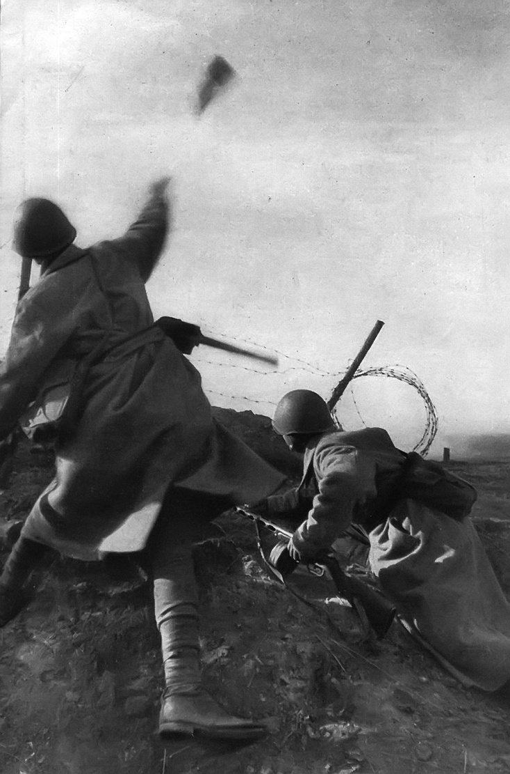
Боевой путь
15 августа 1944 года западнее деревне
Облясы Дворске (Люблинское воеводство,
Польша) при отражении контратаки ефрейтор
Чупин шквальным огнём истребил немало
вражеских солдат. Когда кончились
боеприпасы, гранатами подорвал вражеский
расчет. Захватив исправный пулемет,
продолжил бой из трофейного оружия. Своими
действиями внес панику в ряды противника.
Смелость и находчивость пулеметчика помогли
наступающим без особых потерь овладеть важным
населенным пунктом. 15 сентября 1944 года
награждён орденом Славы 2-й степени.
Советский солдат бросает гранату

Slide 8
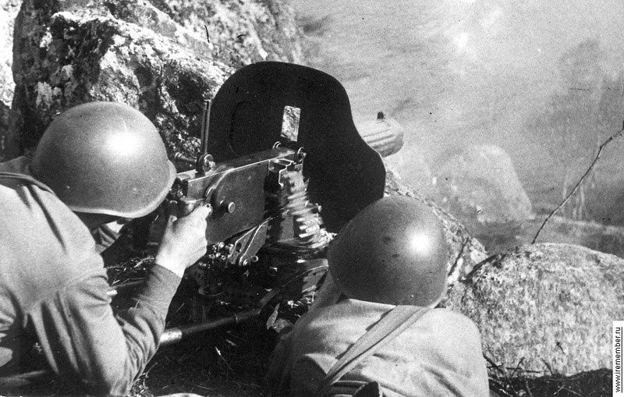
Боевой путь
17 апреля 1945 года в бою за высоту
у деревни Шёнфлис старший
сержант Чупин участвовал в
отражении 3 вражеских контратак.
Смело выдвигал свой пулемет на
передний край, беспощадно
уничтожал контратакующего
противника, истребив более 50
противников.
Бойцы пулемётного расчета

Slide 9
При форсировании реки Мюллен под огнём противника переправил свой пулемет на другой берег и уничтожил три огневые точки, тем самым обеспечил успешную переправу через водный рубеж стрелковых подразделений. 26 апреля при отражении контратаки противников в деревне Петерсдорф, Грос-Шауэн расчет Чупина истребил до взвода пехоты, две огневые точки. Всего за время боев с 16 по 28 апреля 1945 года со своим расчетом вывел из строя более 150 гитлеровцев. 15 мая 1946 года был награждён орденом Славы 1-й степени.
Форсирование реки Мюллен

Slide 10
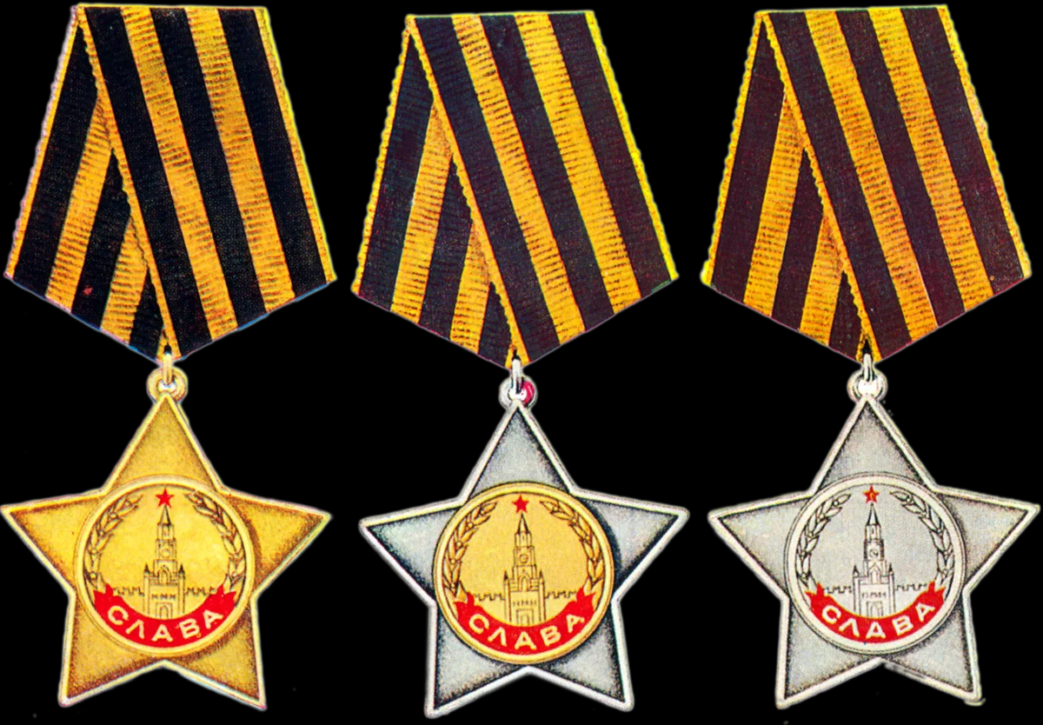
После прорыва обороны противника на Одере 69-я армия участвовала в ликвидации группировки юго-восточнее Берлина. А к концу Берлинской операции вышла на Эльбу в районе Магдебурга. Здесь и закончил свой боевой путь пулеметчик Чупин.
После войны продолжил службу в армии, окончил военное училище, стал офицером-политработником. В 1955 году уволен в запас в звании майора

Slide 11
Награды
Полный кавалер Ордена Славы.
Ордена: Красной Звезды (30 мая 1944), Красного Знамени (17
февраля 1945), орден Отечественной войны I степени (1985),
медали: "За боевые заслуги", "За освобождение Варшавы", "За
победу над Германией в Великой Отечественной войне. 1941-
1945 гг.", "За доблестный труд. В ознаменование 100-летия со
дня рождения В.И. Ленина", юбилейные.
Участник Парада Победы в Москве на Красной площади 9 мая
1985 года.

Slide 12
Награды
Фрагмент наградного листа о представлении к Ордену Красного Знамени (*приложение)

Slide 13
Награды
Фрагмент наградного листа о представлении к Ордену Красной Звезды (*приложение)

Slide 14
(*приложение)
Приказ о награждении Орденом Красной Звезды
Строка в приказе о награждении (№76)

Slide 15
Трудовой путь
До сентября 1945 года Чупин служил в составе группы
советских войск в Германии. Окончил Московское дважды
Краснознамённое военное политическое училище, стал
офицером-политработником. Проходил службу на Украине в
Кировограде в парашютно-десантном полку (1947–1949), был
секретарём комсомольского бюро батальона. В 1950 году
окончил офицерские курсы ВДА и до увольнения в запас в 1955
году в звании майора был замполитом командира в войсковой
части.

Slide 16
Трудовой путь
После увольнения в запас Яков Иванович остался жить в
городе Кировоград. Выучился на слесаря-жестянщика, быстро
освоил новую для себя профессию. Одновременно учился в
вечерней школе, закончил её с золотой медалью. Продолжив
учёбу, окончил Кировоградский институт
сельскохозяйственного машиностроения. Много лет работал
на предприятиях Кировограда — начальником
технологического бюро цеха, старшим технологом,
начальником ОТК, исполняющим обязанности главного
инженера. Умер 30 апреля 1991 года. Похоронен в Пантеоне
Вечной Славы в Кировограде.

Slide 17
Имя Якова Ивановича Чупина увековечено: на Исторической площади на каменном пилоне монумента Победы в Тюмени; в Пантеоне Славы в Кировограде (Украина), где Яков Чупин похоронен 30 апреля 1991 года; в Галерее почёта в с. Стрехнино Ишимского района и на стенде Героев Советского Союза в актовом зале городского совета ветеранов. В декабре 2016 года на здании Мизоновской средней школы открыта памятная мемориальная доска. Одной из улиц в посёлке Плодопитомник Ишимского района присвоено имя Якова Чупина.
Пантеон Вечной Славы в Кировограде

Slide 18
При создании альбома использовались инернет-ресурсы: https://encyclopedia.mil.ru/encyclopedia/gentlemens/hero.htm?id=11556223@morfHeroes https://ru.wikipedia.org/wiki/Чупин,_Яков_Иванович http://www.warheroes.ru/hero/hero.asp?Hero_id=13290 https://ishimpravda.ru/i/f/316/186316/8_noiabria.pdf https://pamyat-naroda.su/awards/24374862

Slide 19
Приложение

